Slide 1
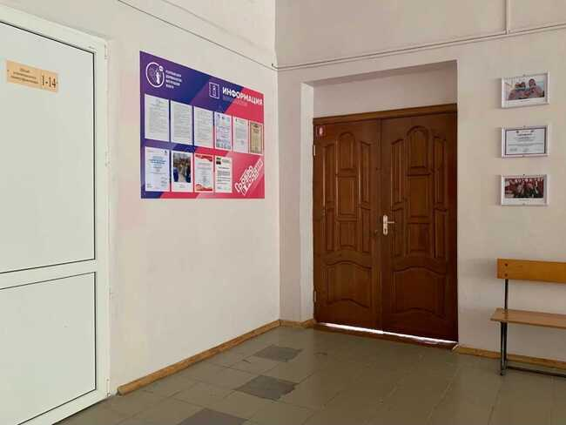
Муниципальный центр школьного добровольчества Волгоградской области в городском округе город Волжский
Создан на базе МОУ СШ №17 имени К. Нечаевой
Дата создания: 1 июня 2021 г.
Руководитель: Дьякова Елена Васильевна, заместитель директора по воспитательной работе МОУ СШ №17
Адрес: г. Волжский, ул. К. Нечаевой 10, каб. 1-14
Информационный ресурс: https://vk.com/vlz_school_17

Slide 2
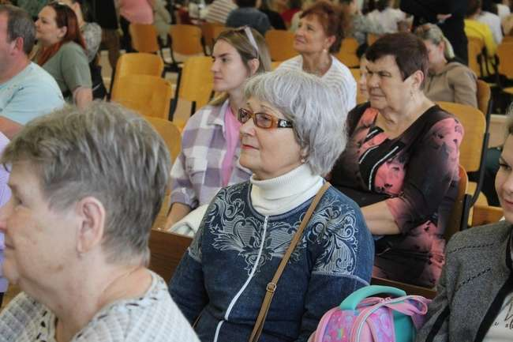
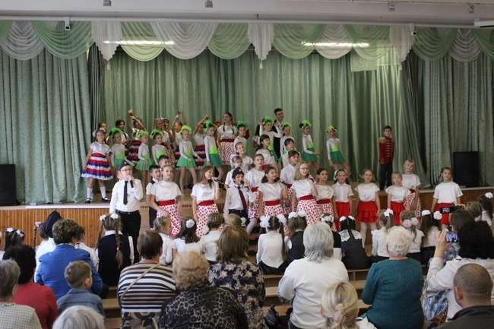
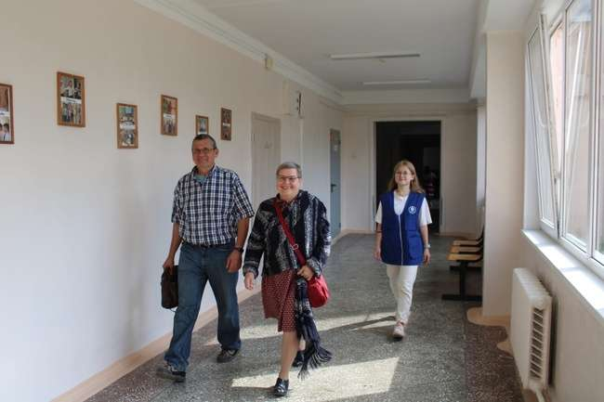
Организация концерта, посвященного Дню пожилого человека для ветеранов
8 и 9 округов г. Волжского
30 сентября 2022 года
https://vk.com/album-172725554_285581701

Slide 3
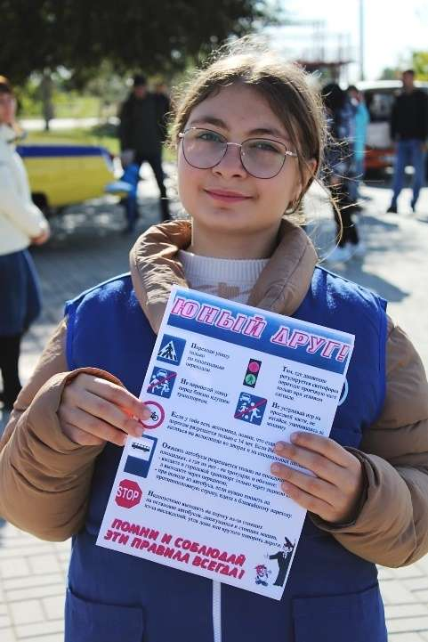
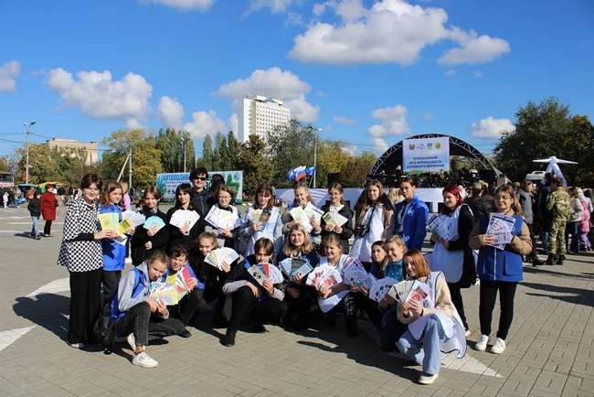
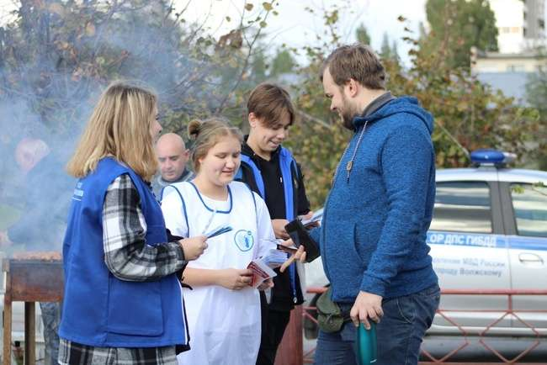
Региональный проект
«День безопасности дорожного движения»
15 октября 2022 года
https://vk.com/album-172725554_285976305

Slide 4
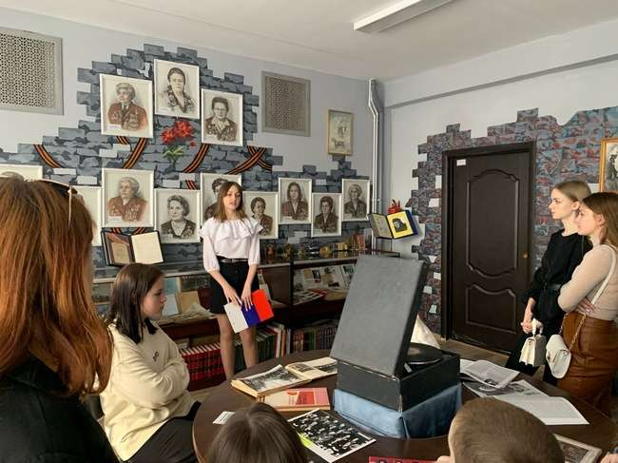
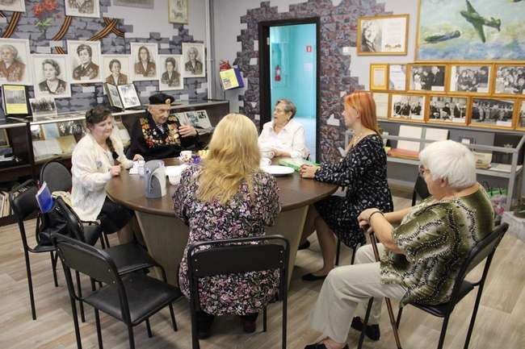
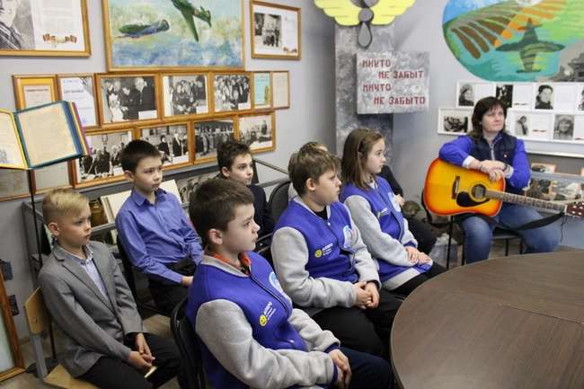
Акция «Хроники школьного музея»
20 октября 2022 года https://dobro.ru/event/10246511

Slide 5
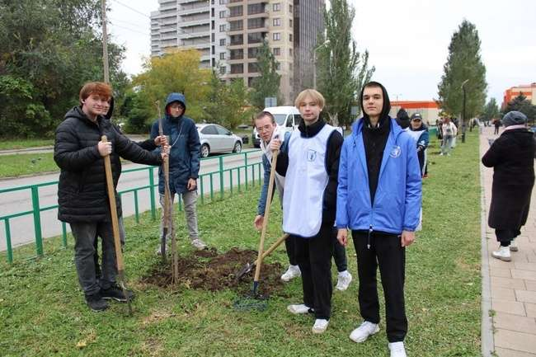
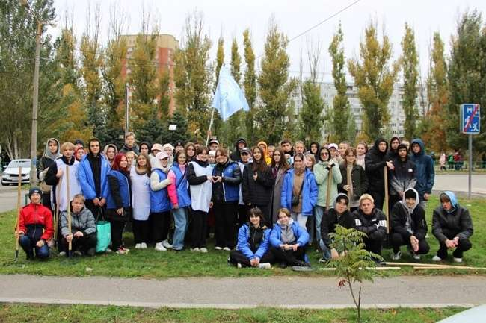
Городская волонтёрская акция
«День единых действий Волжан»
22 октября 2022 года
https://vk.com/album-172725554_286089474

Slide 6
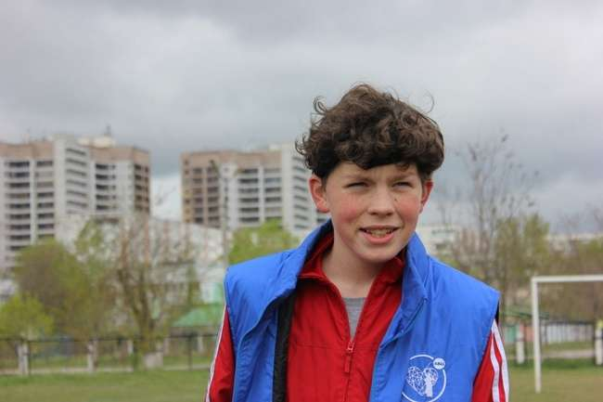
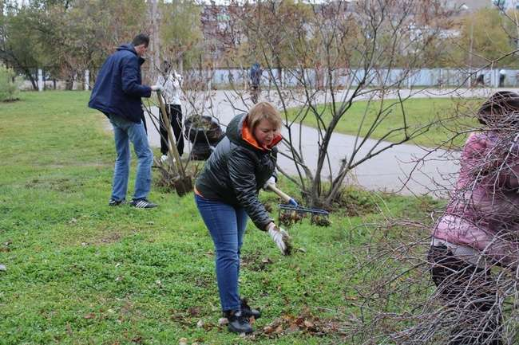
Городские субботники на улице К. Нечаевой
23 октября – 12 ноября 2022 года https://dobro.ru/event/10247675
https://vk.com/album-172725554_286497394

Slide 7
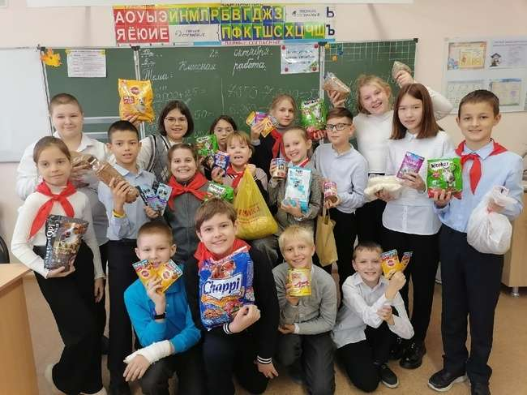
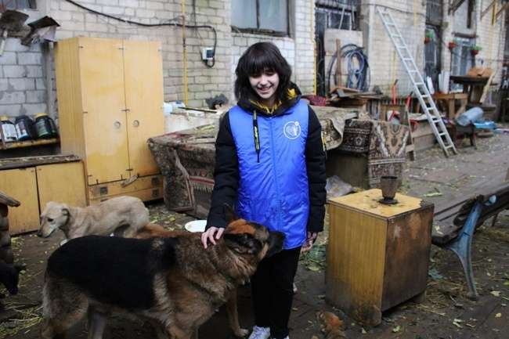
Акция «Помоги другу» по сбору корма для собак приюта «Любимки»
24 октября 2023 года https://dobro.ru/event/10249099
https://vk.com/album-172725554_293819717

Slide 8
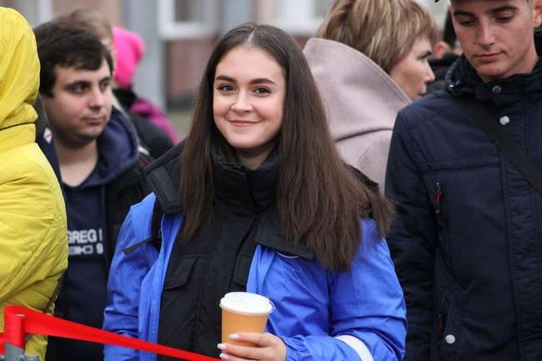
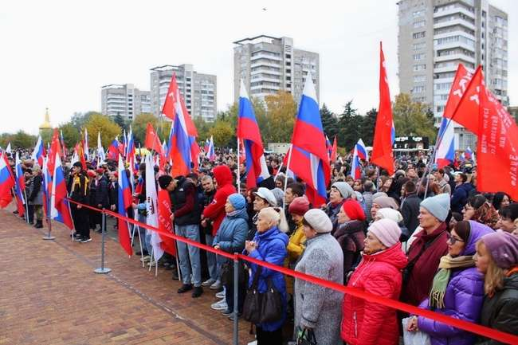
Участие в городском митинге-концерте
«Своих не бросаем»
28 октября 2022 года https://dobro.ru/event/10252738
https://vk.com/album-172725554_286191147

Slide 9
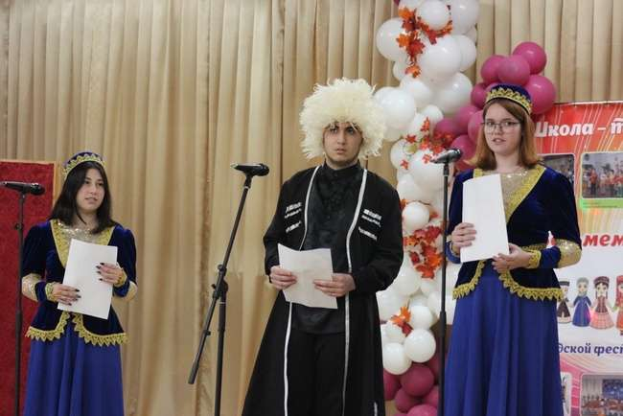
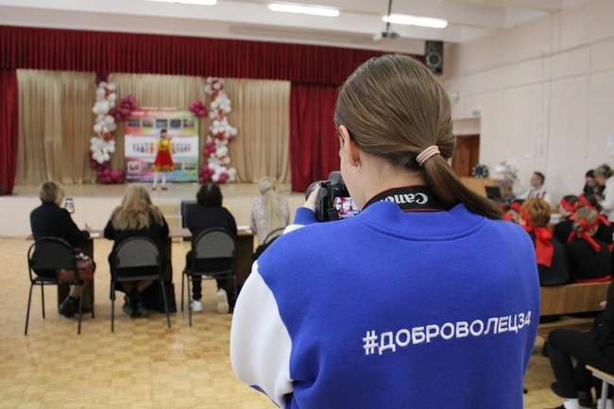
Организация областного фестиваля национальных культур «Венок дружбы»
8 ноября 2022 года https://dobro.ru/event/10257121
https://vk.com/album-172725554_286515988

Slide 10
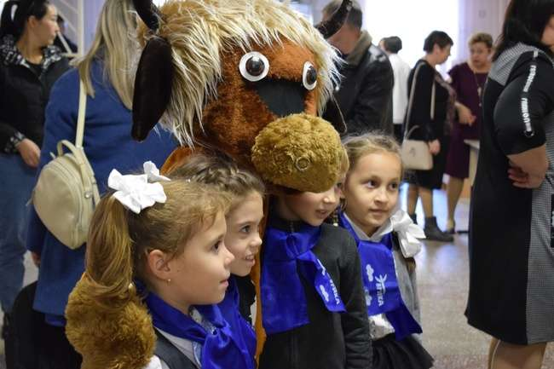
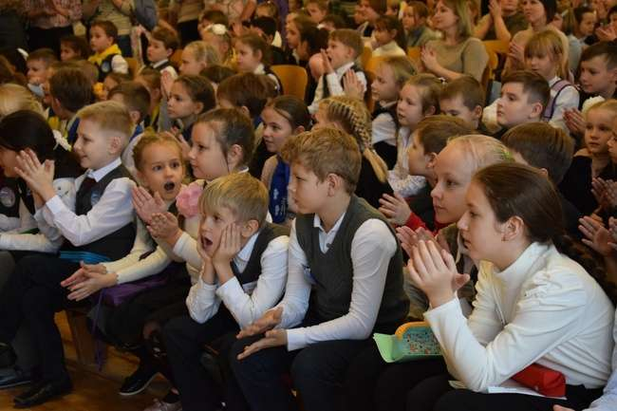
Помощь в проведении городской игры «БИЗОН»
10-11 ноября 2022 года https://dobro.ru/event/10259161
https://vk.com/album-172725554_286531713

Slide 11
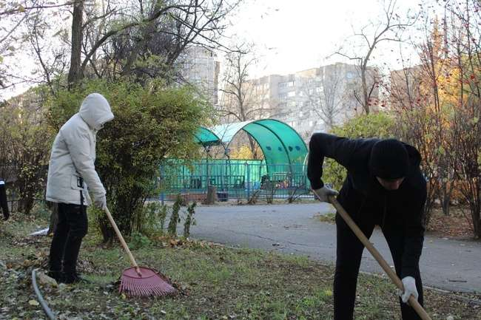
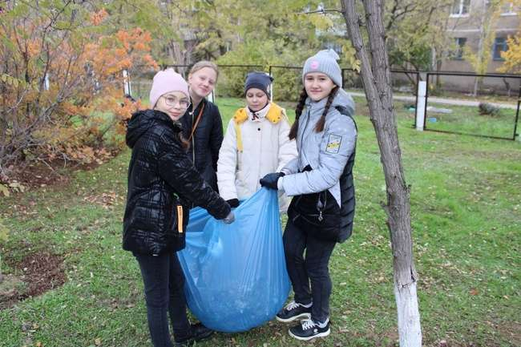
Волонтёрская акция «Добрые соседи»
17-18 ноября 2022 года https://dobro.ru/event/10261712
https://vk.com/album-172725554_286599580

Slide 12
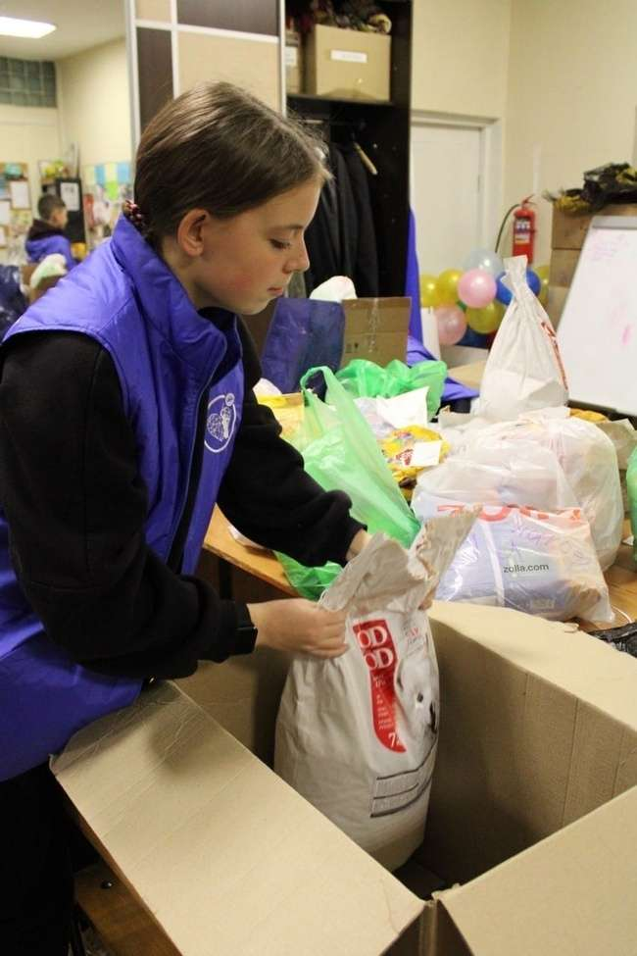
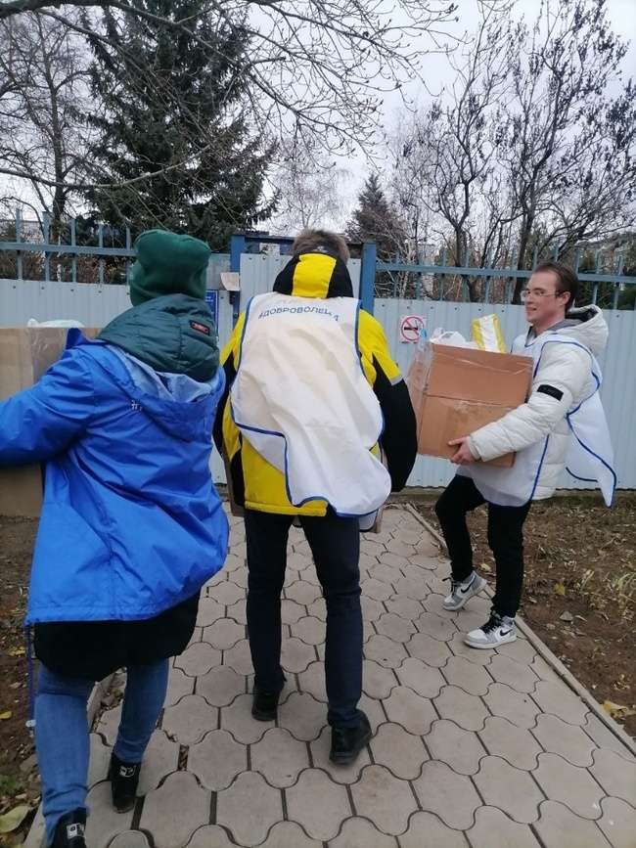
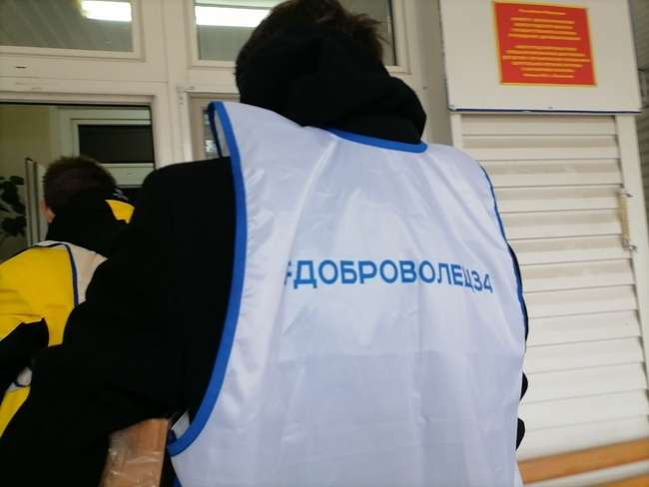
Акция милосердия «Рядом с нами»
21 ноября 2022 года https://dobro.ru/event/10261717 https://dobro.ru/event/10372205
https://vk.com/album-172725554_286939668

Slide 13
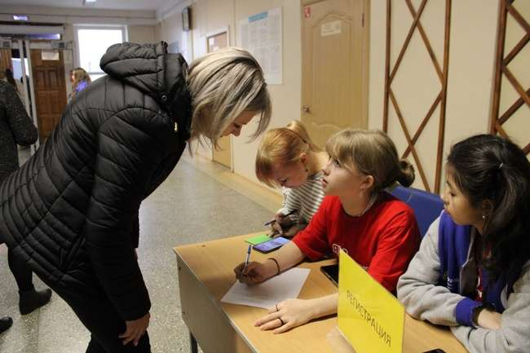
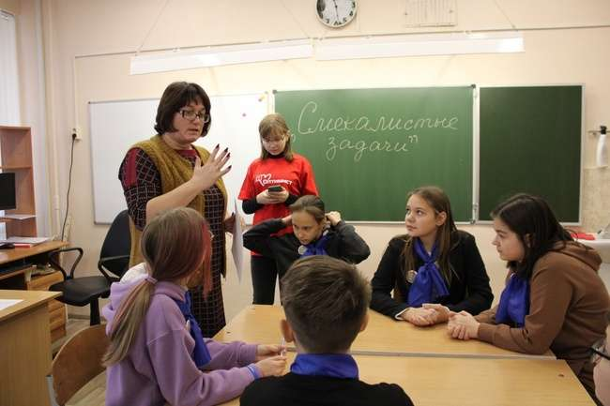
Организация помощи в проведении городской игры «Ключи от Башни Разума»
24 ноября 2022 года https://dobro.ru/event/10267797
https://vk.com/album-172725554_287058556

Slide 14
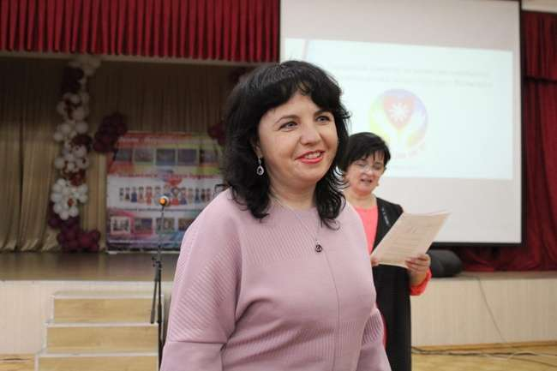
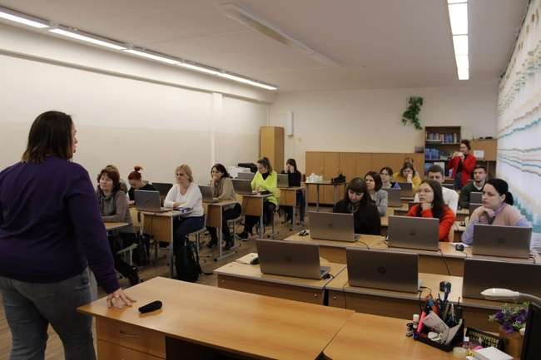
Городской семинар по развитию школьного добровольчества
25 ноября 2022 года
https://vk.com/album-172725554_287168981

Slide 15
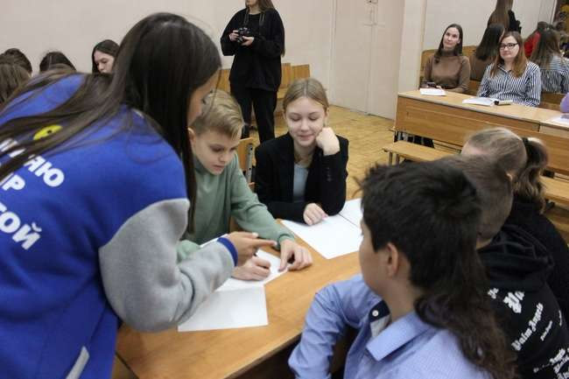
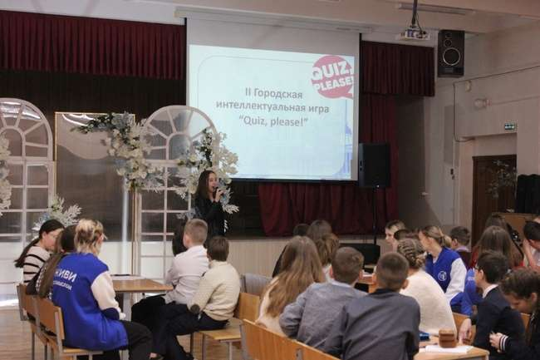
Помощь в проведении городской интеллектуальной игры «Quiz, Please!»
2 декабря 2022 года https://dobro.ru/event/10275113
https://vk.com/album-172725554_287784633

Slide 16
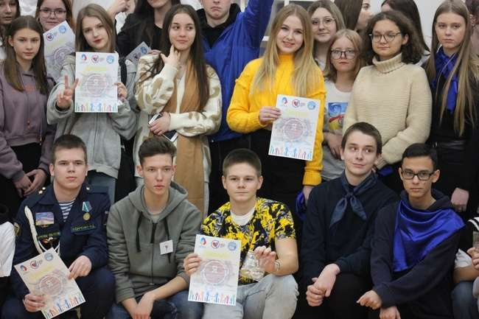
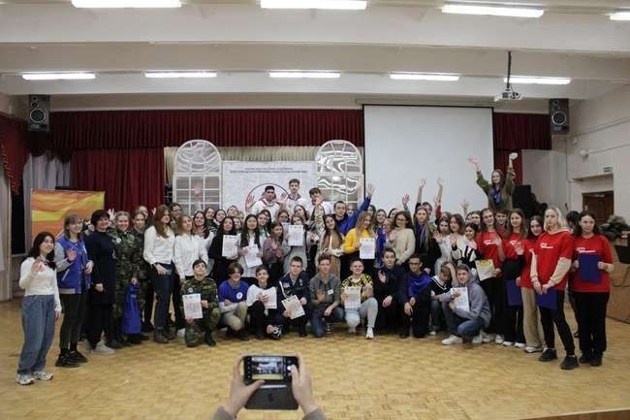
III городской слёт школьных волонтёрских отрядов
8 декабря 2022 года https://dobro.ru/event/10278021
https://vk.com/album-172725554_287951826

Slide 17
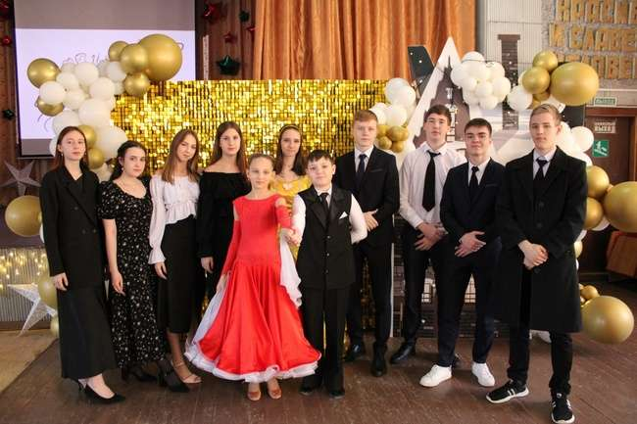
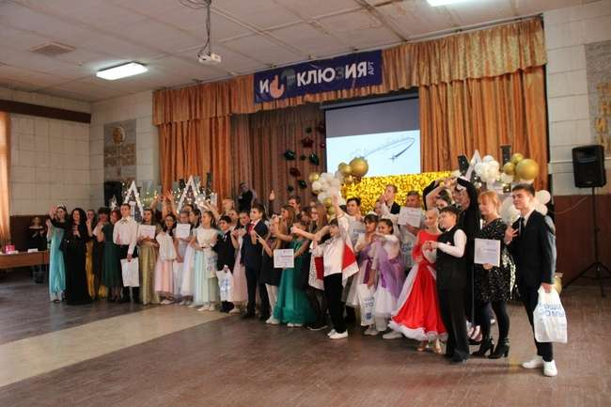
Первый инклюзивный бал
15 декабря 2022 года https://dobro.ru/event/10277840
https://vk.com/album-172725554_289232714

Slide 18
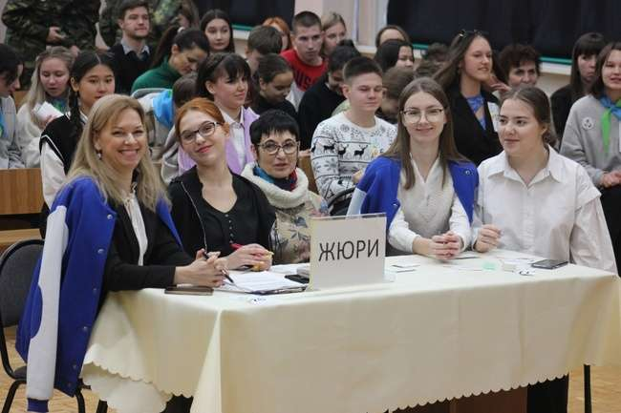
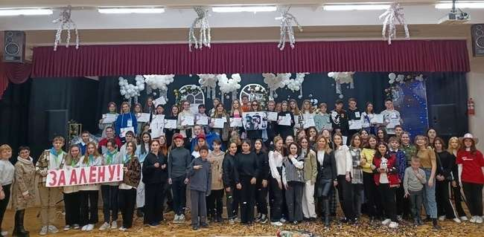
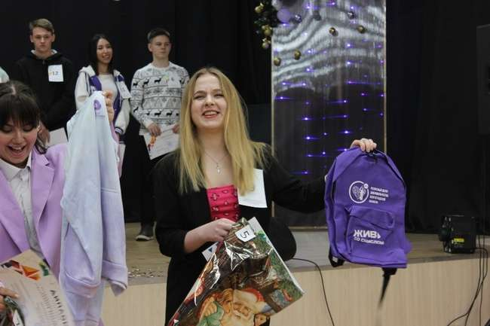
Помощь в организации и проведении
I муниципального конкурса лидеров ученического самоуправления
13 января 2023 года
https://vk.com/album-172725554_289254725

Slide 19
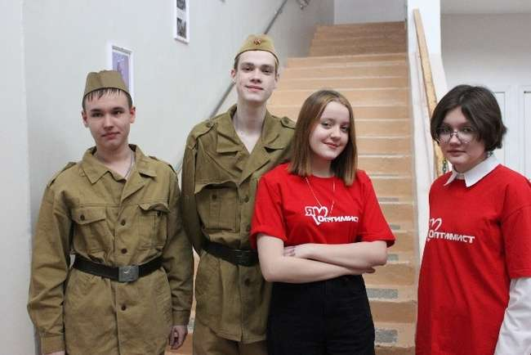
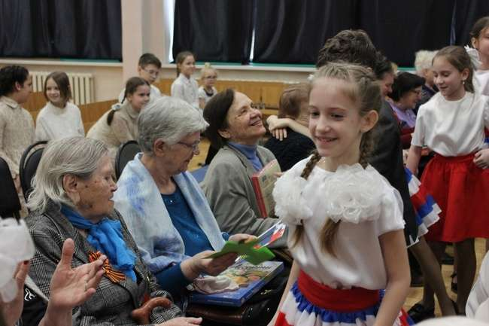
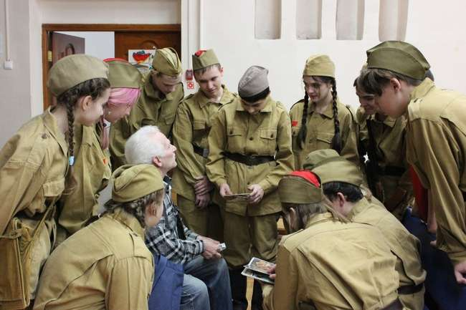
Городской семинар «Я помню! Я горжусь!»
3 февраля 2023 года https://dobro.ru/event/10308699
https://vk.com/album-172725554_289582959

Slide 20
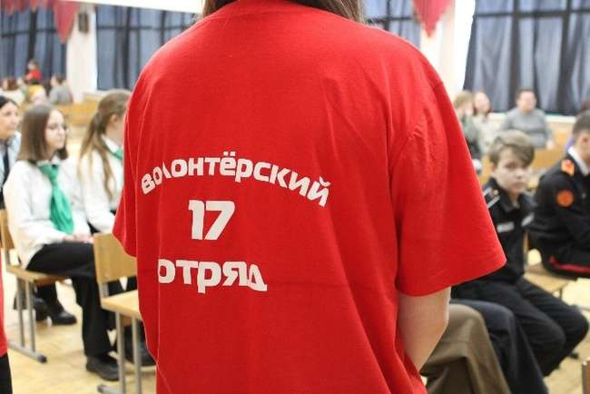
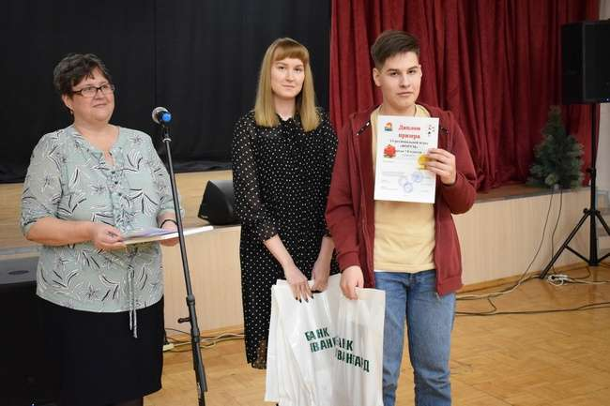
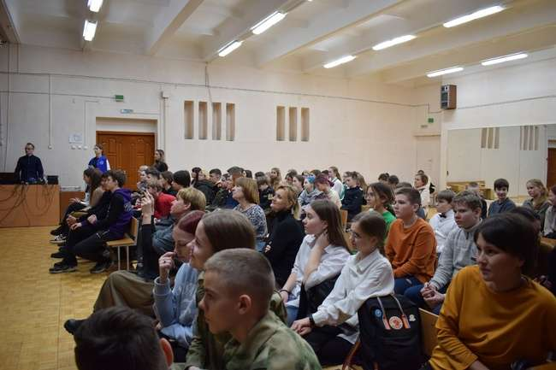
Помощь в проведении VI региональной игры по финансовой грамотности «ФОРУМ»
16 февраля 2023 года https://dobro.ru/event/10320702
https://vk.com/album-172725554_289775858

Slide 21
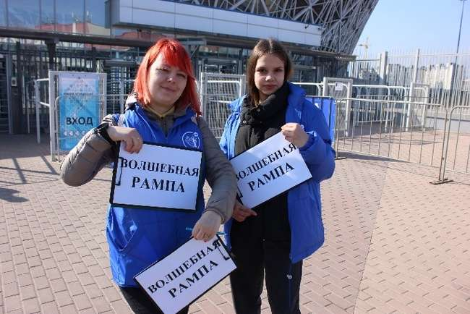
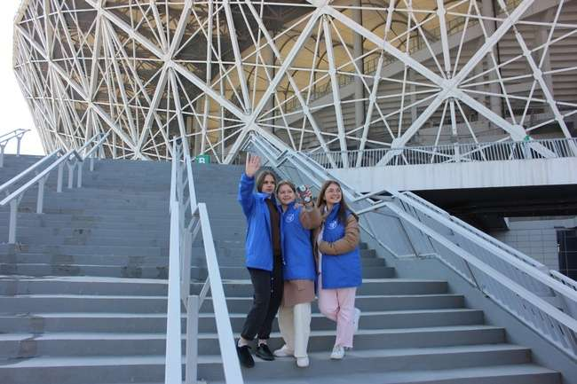
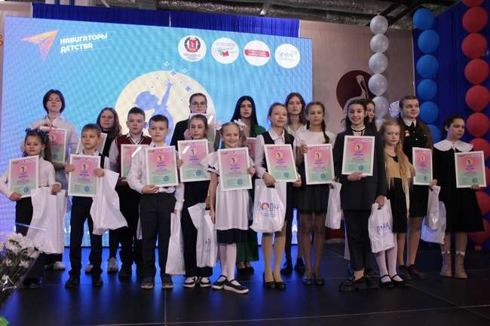
Помощь в проведении регионального фестиваля «Волшебная рампа»
24 марта 2023 года https://dobro.ru/event/10343031
https://vk.com/album-172725554_290525813

Slide 22
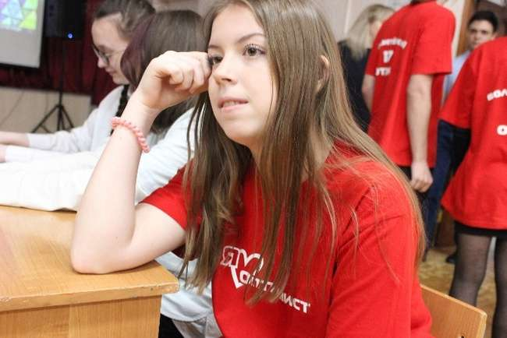


Помощь в проведении городской интеллектуальной игры «Калейдоскоп знаний»
29-30 марта 2023 года https://dobro.ru/event/10349952
https://vk.com/album-172725554_290615365

Slide 23



Организация и проведение городского семинара «Росмолодёжь. Гранты. 1 сезон»
5 апреля 2023 года
https://vk.com/album-172725554_290724312

Slide 24



Торжественное открытие "Весенней недели добра"
17 апреля 2023 года https://dobro.ru/event/10368201
https://vk.com/album-172725554_290968890

Slide 25



Встреча поколений «Наставники ЗОЖ»
20 апреля 2023 года https://dobro.ru/event/10372368
https://vk.com/album-172725554_293820564

Slide 26



Помощь в проведении VI регионального конкурса презентации индивидуального образовательного маршрута «Мой Путь»
21 апреля 2023 года https://dobro.ru/event/10374071
https://vk.com/album-172725554_291030426

Slide 27



Экологический квест, посвященный Международному дню Земли.
22 апреля 2023 года https://dobro.ru/event/10376251

Slide 28



«Санитарный день в библиотеке», посвященный Всемирному дню книги
23 апреля 2023 года https://dobro.ru/event/10376270

Slide 29



Организация и проведение муниципального фестиваля школьных СМИ
28 апреля 2023 года https://dobro.ru/event/10382869
https://vk.com/album-172725554_291203862

Slide 30



«Линейка Победы»
4 мая 2023 года https://dobro.ru/event/10388213
https://vk.com/album-172725554_291311106

Slide 31



Субботник в честь Дня Победы в Волго-Ахтубинской пойме.
6 мая 2023 года
https://vk.com/vlz_school_17?w=wall-172725554_7014
https://vk.com/album51514329_293146033

Slide 32



Акция «Помоги другу» и « Урок доброты от приюта Любимки»
28 июня 2023 года
https://vk.com/vlz_school_17?w=wall-172725554_7106
https://vk.com/album-189202736_295695247

